Slide 1

Pomiar rezystancji zestyku
Projekt finansowany w ramach programu Ministra Nauki i Szkolnictwa Wyższego pod nazwą „Regionalna Inicjatywa Doskonałości”
w latach 2019 – 2022
nr projektu 020/RID/2018/19, kwota finansowania 12 000 000 PLN
mgr inż. Monika Weżgowiec
Częstochowa, 2020

Slide 2
Pomiar rezystancji zestyku
Zestykiem nazywamy część toru prądowego, w którym przepływ prądu jest możliwy dzięki styczności dwóch przewodników, zwanych stykami.
Rys. Zestyk: 1,2 – styki, 1+2 – zestyk, 3 – miejsce styczności

Slide 3
Pomiar rezystancji zestyku
Zestyki można podzielić ze względu na:
Rodzaj pracy
  nierozłączne
  rozłączne
Kształt powierzchni styczności
  Powierzchniowe
  Liniowe
  Punktowe
Sposób wykonania (budowę)
  Szczękowe
  Palcowe
  Szczotkowe
  Wieńcowe
  itp.

Slide 4
Pomiar rezystancji zestyku
Zestyki
Rozłączne
(bezłukowe, łukowe)
Nierozłączne
zwierne
rozwierne
ruchome
nieruchome
proste
zespolone
Klasyfikacja zestyków ze względu na rodzaj pracy

Slide 5
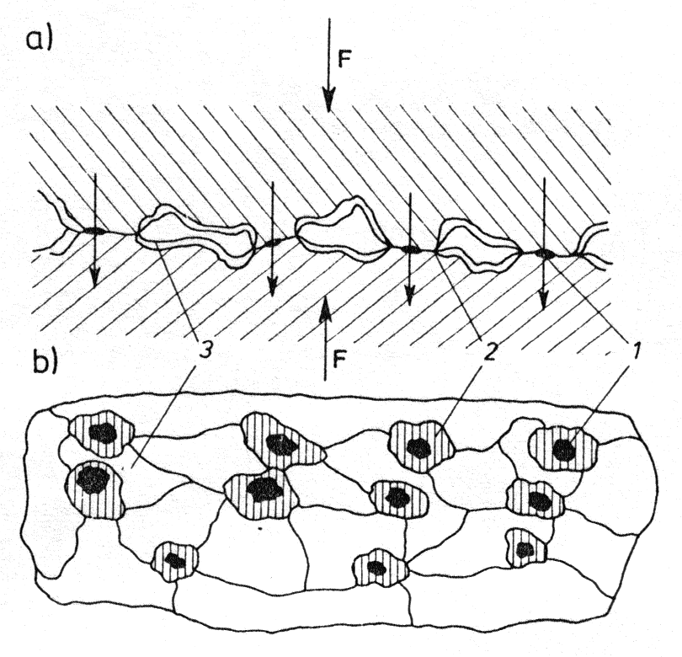
Pomiar rezystancji zestyku
Rezystancją zestykową nazywamy dodatkową rezystancję wynikającą
z wprowadzenia zestyku do toru prądowego. Składa się ona z rezystancji:
Przejścia (kształtu) R_{p} wywołanej zagęszczeniem linii prądu w miejscu rzeczywistej styczności powierzchni styków
Warstwy nalotowej i adsorbcyjnej R_{nal} w skład której wchodzi warstwa gazu adsorbowanego na powierzchni styczności oraz warstwa korozyjna związków chemicznych materiału styku z gazem otaczającego środowiska
R_{z} = R_{p} + R_{nal}
Powierzchnia zestyku
z mikronierównościami
Mikrostruktura zestyku
(powierzchni styczności)

Slide 6
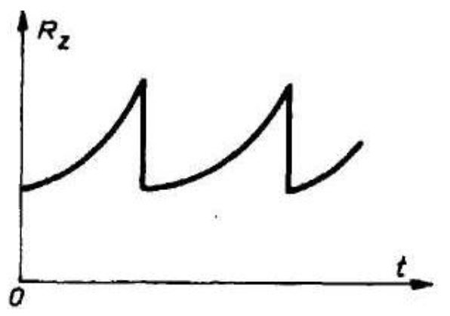
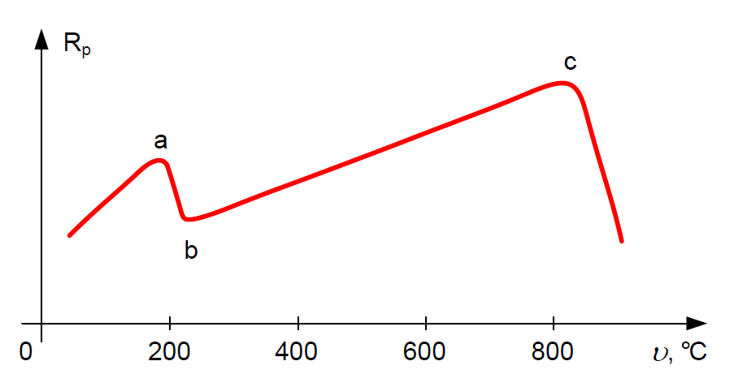
Pomiar rezystancji zestyku
Zmiany rezystancji zestykowej
w funkcji czasu
Zmiany rezystancji zestykowej
w funkcji temperatury zestyku

Slide 7
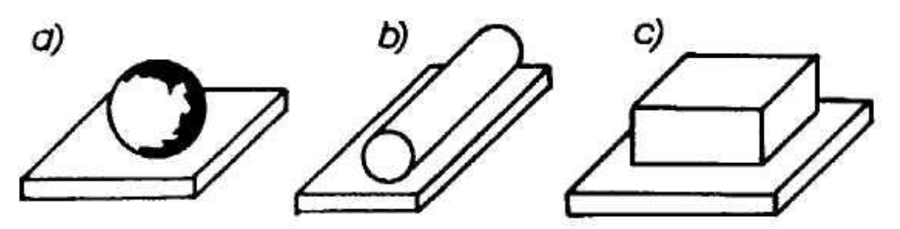
Pomiar rezystancji zestyku
Rodzaje zestyków: a) punktowy, b) liniowy, c) powierzchniowy

Slide 8
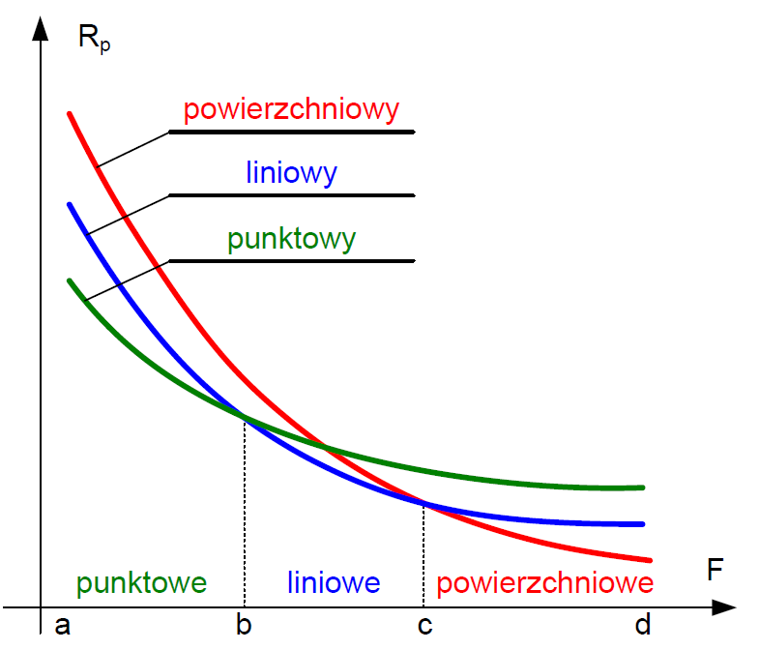
Pomiar rezystancji zestyku
Rys. Rezystancja przejścia zestyku w funkcji siły docisku w zależności od kształtu styków

Slide 9
Pomiar rezystancji zestyku
liniowe
powierzchniowe
punktowe

Slide 10
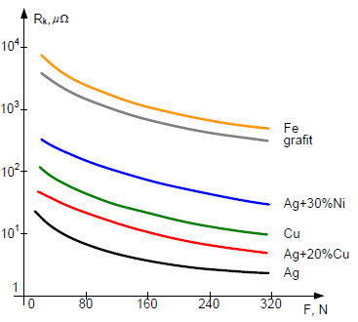
Pomiar rezystancji zestyku
Rys. Rezystancja przejścia zestyku w funkcji siły docisku w zależności od materiału styku

Slide 11
Pomiar rezystancji zestyku
Właściwości jakimi powinny charakteryzować się materiały stykowe:
Duża przewodność cieplna i elektryczna
Duża odporność na utlenianie (korozję) oraz erozje łukową
w atmosferze powietrza i innych gazów
Wysoka temperatura mięknięcia, topnienia i parowania
Znaczne wartości minimalnych prądów i napięć wyładowań łukowych
Duża wytrzymałość mechaniczna
Dobre właściwości technologiczne pozwalające na łatwą obróbkę różnymi technikami
Możliwie niska cena

Slide 12
Pomiar rezystancji zestyku
Właściwości podstawowych materiałów stykowych:
Metale czyste szlachetne (rod Rh, pallad Pd, złoto Au)
– nie tworzą chemicznych warstw nalotowych, mają dużą rezystywność
(z wyjątkiem Au) i gęstość, są drogie:
Rod stosowany jest tylko w elektrotechnice „słaboprądowej” do pokrywania styków z innych metali;
Pallad (jako najtańszy z nich) zastępuje często srebro na stykach pracujących w atmosferze o dużej wilgotności i obecności związków siarki, ale jego rezystywność jest 6,5 razy większa od rezystywności srebra;
Złoto z powodu małej twardości używane jest do powlekania powierzchni styków zestyków nierozłącznych (obwody drukowane, układy scalone).

Slide 13
Pomiar rezystancji zestyku
Właściwości podstawowych materiałów stykowych:
Metale czyste pospolite (srebro Ag, miedź Cu, aluminium Al)
– charakteryzują się dużą przewodnością i tworzą chemiczne warstwy nalotowe:
Srebro tworzy przewodzące tlenki, a źle przewodzące siarczki rozkładają się w temperaturze powyżej 300ºC. Z powodu niskiej temperatury topnienia występuje duże zużycie styków przy rozwieraniu;
Miedź jest podstawowym materiałem stykowym. Jej główną wadą jest tworzenie się półprzewodzących i izolacyjnych warstw nalotowych (szczególne nasilenie następuje przy temperaturach powyżej 100ºC). Przy stosowaniu styków miedzianych należy zapewnić środkami konstrukcyjnymi tzw. samooczyszczanie;
Aluminium nie jest dobrym materiałem stykowym z powodu małej twardości i pokrywania się warstwą tlenków o własnościach izolacyjnych, trwałych również w podwyższonych temperaturach.

Slide 14
Pomiar rezystancji zestyku
Właściwości podstawowych materiałów stykowych:
Metale czyste trudno topliwe (wolfram W, molibden Mo, nikiel Ni) – charakteryzują się wysokimi temperaturami topnienia
i parowania (np. dla wolframu odpowiednio 3380ºC
i 5527ºC), dużą gęstością i twardością przy dosyć dużej przewodności. Metale te są trudne w obróbce. W wyższych temperaturach tworzą trwałe nieprzewodzące tlenki:
Nikiel to metal o rezystywności 4-krotnie większej od rezystywności srebra i dużej twardości. Wykazuje silną podatność na zespawanie.

Slide 15
Pomiar rezystancji zestyku
Właściwości podstawowych materiałów stykowych:
Materiały stykowe stopowe – rozwiązują w wielu przypadkach problem uzyskania materiału o dużej ilości cech pożądanych dla danego zastosowania. Na ogół konduktywność oraz temperatura topnienia stopu są mniejsze od średniej z poszczególnych składników, wzrasta natomiast twardość. Należy tutaj wyróżnić stopy:
Ag-Pd – eliminuje kłopoty z niską konduktywnością siarczków Ag przy pracy styków w atmosferze zawierającej związki siarki;
Ag-Cu, Ag-Ni, Ag-Cd – zwiększona twardość i wytrzymałość termiczna przy małym wzroście rezystywności;
Cu-Zn (mosiądz) – dosyć duża konduktywność (25% konduktywności Cu) i dwukrotnie większa od Cu twardość pozwalają na wykorzystanie mosiądzu na styki ślizgowe.

Slide 16
Pomiar rezystancji zestyku
Właściwości podstawowych materiałów stykowych:
Materiały stykowe spiekane wytwarza się z wykorzystaniem technologii proszków:
Ag-W – wysoka konduktywność i temperatura topnienia, wymagane samooczyszczanie z powodu powstawania już
w temperaturze pokojowej stabilnej powierzchniowej warstwy izolacyjnej, może pracować w oleju;
Ag-W stanowi znakomity materiał na styki opalne;
Ag-Mo i Cu-Mo - podobne właściwości z nieco mniejszą odpornością na wytapianie łukowe;
Ag-Ni, Ag-W-C oraz Ag-Ni-C - najlepsze właściwości zarówno
z punktu widzenia odporności na wytapianie, jak i przydatności do ciągłego przewodzenia prądów. Zawartość grafitu (C) zwiększa odporność na sczepianie, wystarczy C ≤ 3%.

Slide 17
Pomiar rezystancji zestyku
Podsumowanie:
Miedź, stopy miedzi z cyną, cynkiem, srebrem, fosforem, spieki miedzi
z wolframem, grafitem i związkami ceramicznymi – najlepsze właściwości
Srebro – ze względu na cenę stosowane głównie na nakładki stykowe (pokrycie powierzchni styków wykonanych z innych materiałów, najczęściej miedzi)
Złoto, platyna, pallad – dobre właściwości ale ze względu na cenę stosowane wyłącznie do uszlachetniania powierzchni styków o niewielkich prądach znamionowych
Spieki proszkowe wolframowo (60-80%) – miedziane (40-20%)
– stosowane w wyłącznikach WN ze względu na odporność na działanie łuku elektrycznego
Kompozycje wieloskładnikowe (miedź – wolfram, antymon – bizmut – chrom) – stosowane w wyłącznikach próżniowych ze względu na mniejsze skłonności do „ucinania prądu”

Slide 18
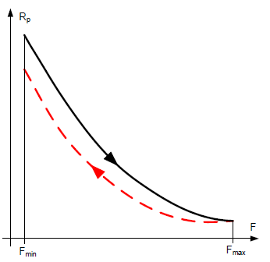
Pomiar rezystancji zestyku
Rys. Ilustracja histerezy przebiegu Rp = f (F) związanej z odkształceniami plastycznymi

Slide 19
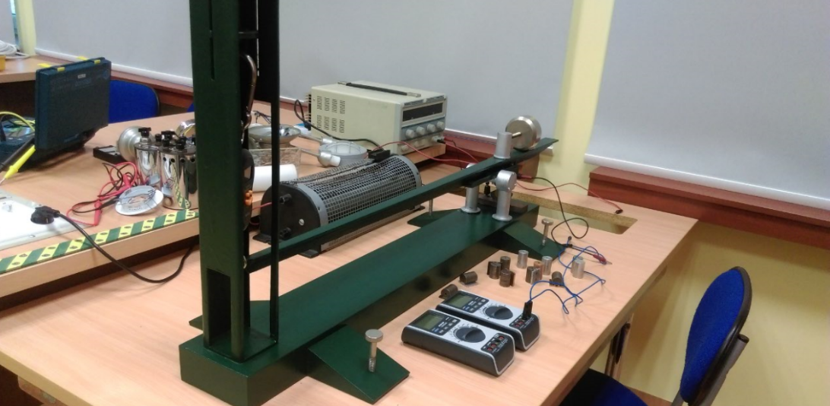
Pomiar rezystancji zestyku
Badanie wpływu siły nacisku i rodzaju
materiałów stykowych

Slide 20
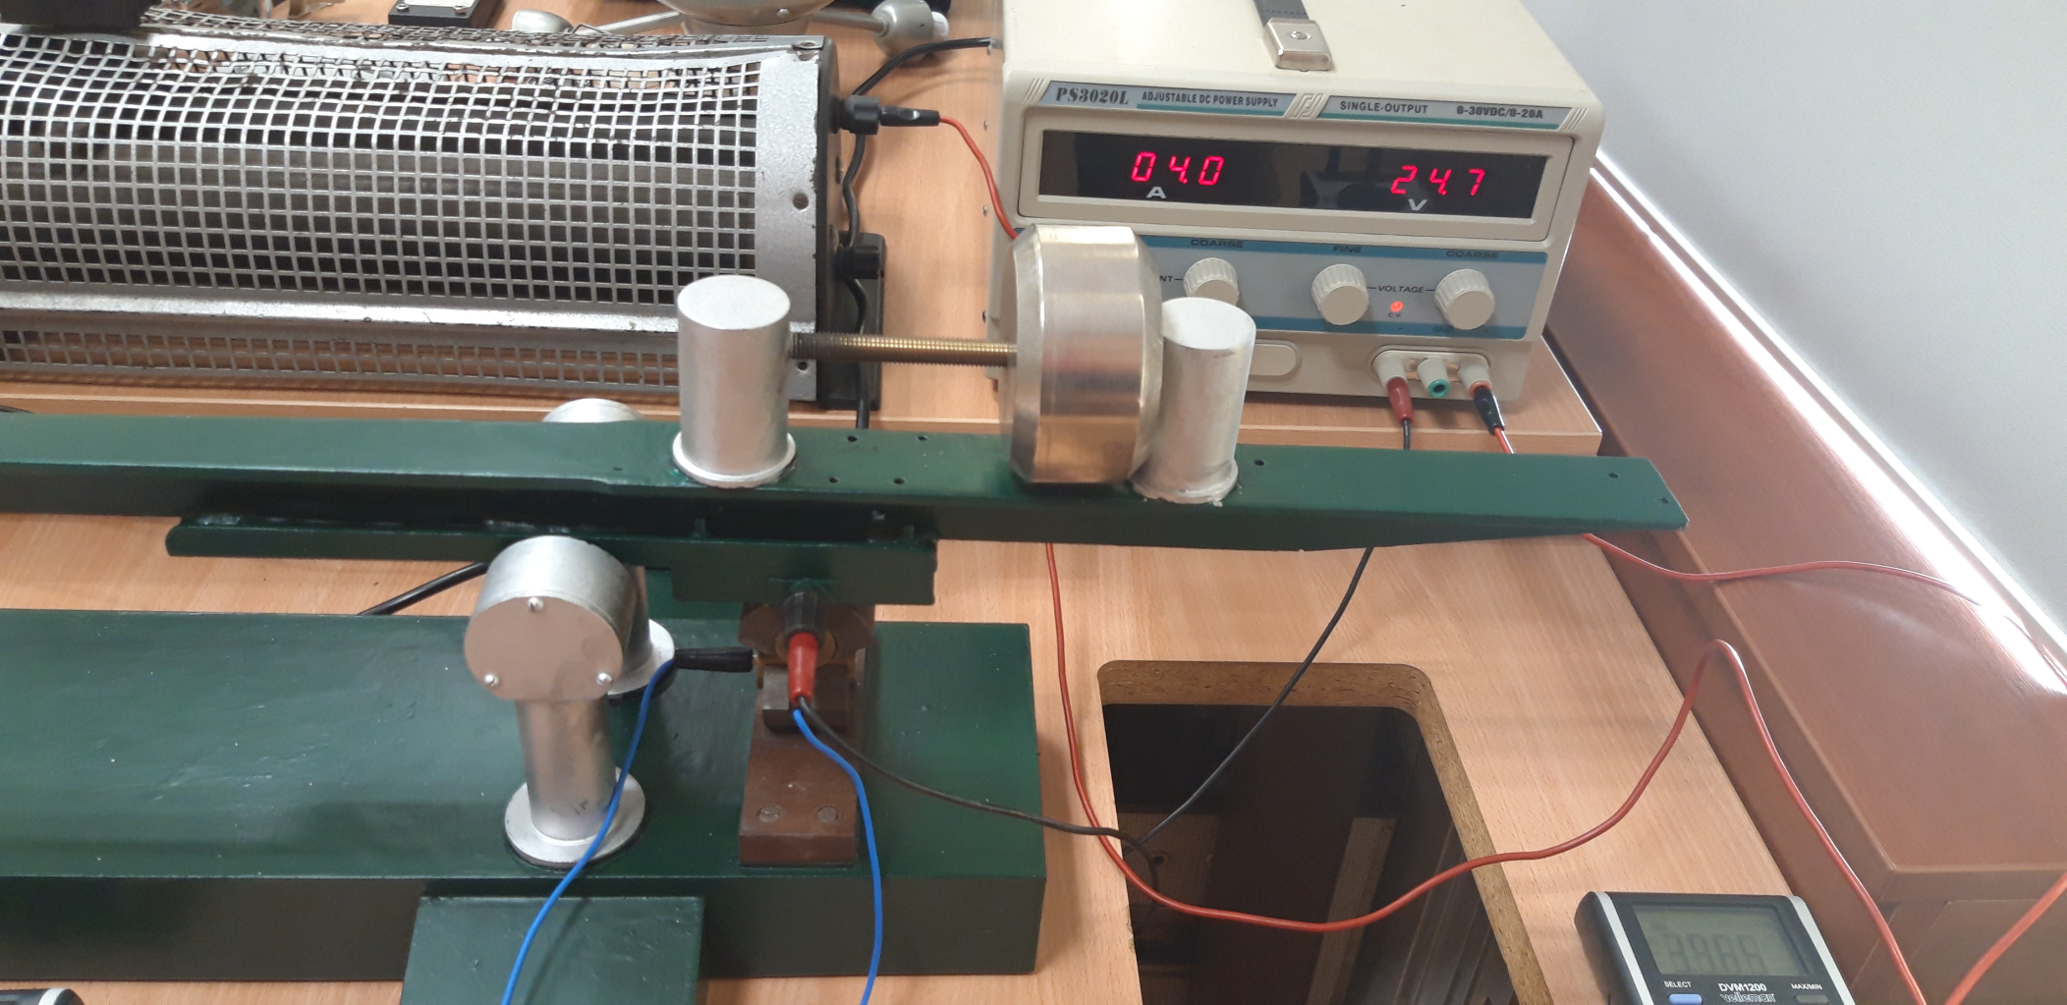
Pomiar rezystancji zestyku

Slide 21
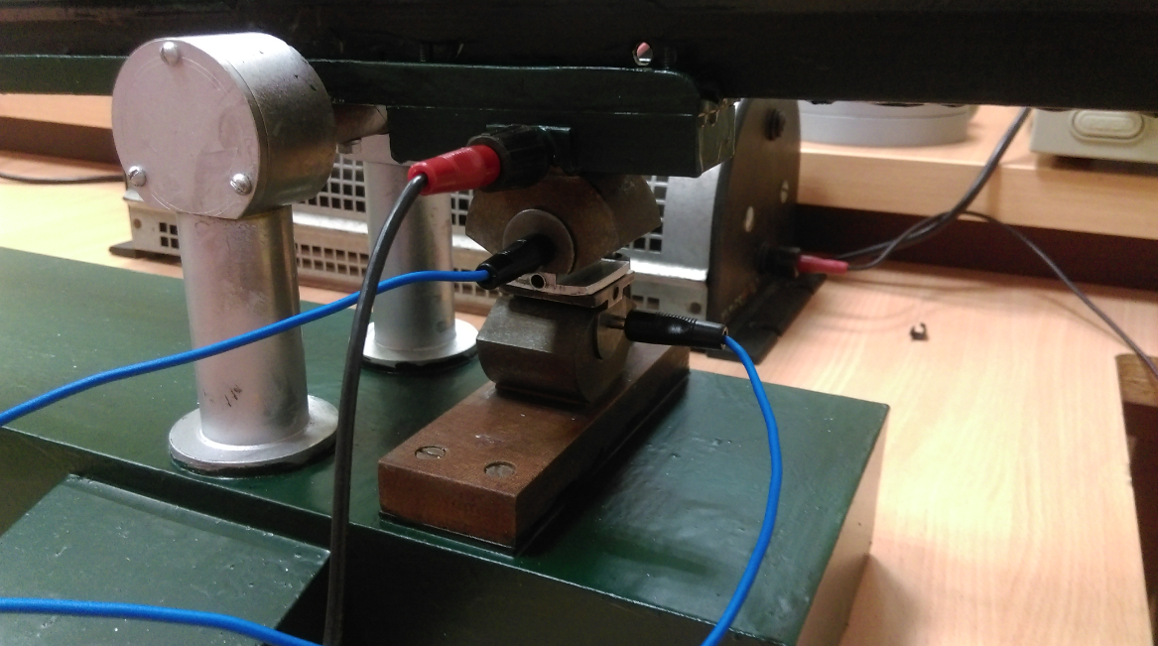
Pomiar rezystancji zestyku

Slide 22
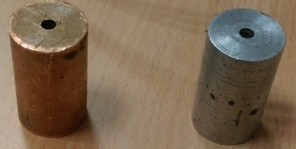
Pomiar rezystancji zestyku
Aluminium – mosiądz punktowo
Rys. Wykres zależności R_{P}=f(F) dla zestyku punktowego materiał aluminium –mosiądz podczas siły rosnącej
Rys. Wykres zależności R_{P}=f(F) dla zestyku punktowego materiał aluminium –mosiądz podczas siły malejącej

Slide 23
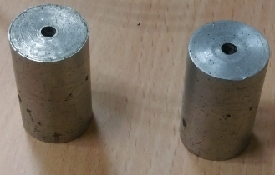
Pomiar rezystancji zestyku
Aluminium- aluminium punktowo
Rys. Wykres zależności R_{P}=f(F) dla zestyku punktowego materiał aluminium –aluminium podczas siły rosnącej
Rys. Wykres zależności R_{P}=f(F) dla zestyku punktowego materiał aluminium –aluminium podczas siły malejącej

Slide 24
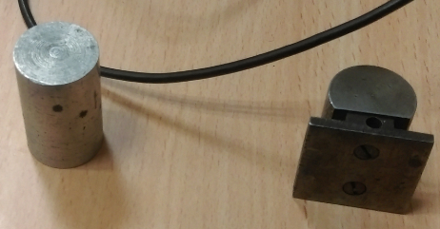
Pomiar rezystancji zestyku
Aluminium-miedź liniowo
Rys. Wykres zależności R_{P}=f(F) dla zestyku liniowego materiał aluminium –miedź podczas
siły rosnącej
Rys. Wykres zależności R_{P}=f(F) dla zestyku liniowego materiał aluminium –miedź podczas
siły malejącej

Slide 25
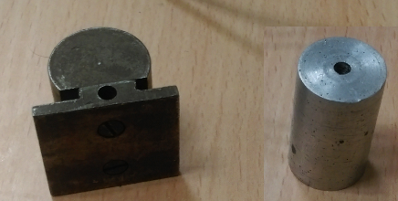
Pomiar rezystancji zestyku
Stal-aluminium liniowo
Rys. Wykres zależności R_{P}=f(F) dla zestyku liniowego materiał stal–aluminium podczas
siły rosnącej
Rys. Wykres zależności R_{P}=f(F) dla zestyku liniowego materiał stal–aluminium podczas
siły malejącej

Slide 26
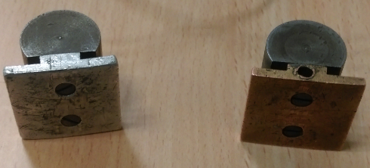
Pomiar rezystancji zestyku
Aluminium-miedź powierzchniowo
Rys. Wykres zależności R_{P}=f(F) dla zestyku powierzchniowego materiał aluminium –miedź podczas
siły rosnącej
Rys. Wykres zależności R_{P}=f(F) dla zestyku powierzchniowego materiał aluminium –miedź podczas
siły malejącej

Slide 27
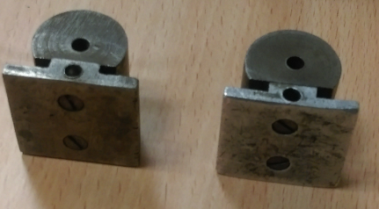
Pomiar rezystancji zestyku
Aluminium- stal powierzchniowo
Rys. Wykres zależności R_{P}=f(F) dla zestyku powierzchniowego materiał aluminium –stal podczas
siły rosnącej
Rys. Wykres zależności R_{P}=f(F) dla zestyku powierzchniowego materiał aluminium –stal podczas
siły malejącej

Slide 28
Pomiar rezystancji zestyku
Podsumowanie
najlepszy przewodnik – miedź
im większa siła docisku, to rezystancja zestyku maleje
najlepsze wyniki – styk powierzchniowy

